Slide 1

Oracle dans un Écosystème Applicatif
Gestion des Absences Étudiants — Django + Oracle 18c
Réalisé par :
IP22240 — Cherifa Mohamed Yeslem Bellahi
IP22237 — El Vagih Ahmed Zeine
ISCAE Nouakchott — Master MPIAG — Année universitaire 2025-2026

Slide 2
Plan de la Présentation
1. Contexte et objectifs du projet
2. Architecture technique (Oracle + Django)
3. Modèle de données (schéma relationnel)
4. PL/SQL : Fonctions, Procédures, Packages
5. Triggers et Audit automatique
6. Vues et Vues Matérialisées
7. Optimisation et EXPLAIN PLAN
8. Application Django — Démonstration
9. Gestion des rôles (Admin, Enseignant, Étudiant)
10. Export (PDF, Excel) et Sauvegarde (Data Pump)
11. Conclusion et perspectives
Projet Oracle - ISCAE Nouakchott - 2025/2026
2

Slide 3
1. Contexte et Objectifs
Contexte
Objectifs
Projet du module « Oracle dans un Écosystème Applicatif »
Sujet : Gestion des Absences Étudiants
Base de données Oracle 18c XE
Application web Django (Python 3.11)
Répartition : 75% Oracle / 25% Django
Exploiter les fonctionnalités avancées d'Oracle
PL/SQL : packages, fonctions, procédures
Triggers d'audit et de cohérence
Vues matérialisées pour la performance
Intégration Django ↔ Oracle (cx_Oracle)
Gestion des rôles et permissions
Projet Oracle - ISCAE Nouakchott - 2025/2026
3

Slide 4
2. Architecture Technique
Oracle 18c XE (75%)
Django 3.2 + Python 3.11 (25%)
12 tables avec contraintes complètes
23+ index (FK, fonctionnels)
2 packages PL/SQL
5 fonctions + 6 procédures
8 triggers (audit + métier)
5 vues + 4 vues matérialisées
120 000+ lignes de données
Transactions (COMMIT, ROLLBACK, SAVEPOINT)
Export Data Pump
CRUD complet (étudiants, enseignants, séances)
Marquage d'absences (appel PL/SQL)
Gestion des justificatifs
Tableau de bord avec Chart.js
3 rôles : Admin, Enseignant, Étudiant
Export PDF (ReportLab) et Excel (openpyxl)
Journal d'audit (depuis triggers Oracle)
Interface Bootstrap 5 responsive
Connexion via oracledb / cx_Oracle
⟷
Projet Oracle - ISCAE Nouakchott - 2025/2026
4

Slide 5
3. Modèle de Données
Tables principales
Tables opérationnelles
Tables support
FILIERES — Filières d'études
GROUPES — Groupes par filière
SEMESTRES — Périodes
ETUDIANTS — 800 étudiants
ENSEIGNANTS — 50 enseignants
MATIERES — 50 matières
AFFECTATIONS — Enseignant↔Matière
SEANCES — 3 000 séances
ABSENCES — 120 000+ absences
JUSTIFICATIFS — Documents
AUDIT_LOG — Journal d'audit
NOTIFICATIONS — Alertes
Contraintes appliquées
PRIMARY KEY (IDENTITY) — Clés primaires auto-incrémentées
FOREIGN KEY — Relations entre tables (CASCADE, SET NULL)
UNIQUE — CNE, matricule, email, combinaisons uniques
CHECK — Statuts valides, dates cohérentes, seuils logiques
NOT NULL — Champs obligatoires sur toutes les tables critiques
23+ INDEX — FK, fonctionnels (UPPER), dates, statuts
Projet Oracle - ISCAE Nouakchott - 2025/2026
5

Slide 6
4. PL/SQL : Packages, Fonctions, Procédures
PKG_ABSENCES
PKG_STATISTIQUES
Fonctions :
GET_NB_ABSENCES() — Total absences
GET_NB_ABSENCES_NON_JUSTIFIEES()
GET_TAUX_ABSENCE() — Taux en %
EST_EN_DEPASSEMENT() — Seuil dépassé ?
GET_STATUT_ETUDIANT_ABSENCES()
Procédures :
MARQUER_ABSENCE() — Avec validation
MARQUER_ABSENCES_BULK() — En masse (CSV)
JUSTIFIER_ABSENCE() — Soumettre justificatif
TRAITER_JUSTIFICATIF() — Accepter/Refuser
VERIFIER_SEUILS_ETUDIANT() — Auto-exclusion
CLOTURER_SEMESTRE() — Fin de période
GET_TOP_ABSENTS() — Classement
GET_STATS_PAR_MATIERE() — Par matière
GET_STATS_PAR_GROUPE() — Par groupe
GET_EVOLUTION_MENSUELLE() — Tendances
GENERER_RAPPORT_ABSENCES() — Rapport
Retourne SYS_REFCURSOR pour
consommation par Django
Gestion des Transactions
SAVEPOINT, COMMIT, ROLLBACK
Exceptions personnalisées (RAISE_APPLICATION_ERROR)
Projet Oracle - ISCAE Nouakchott - 2025/2026
6

Slide 7
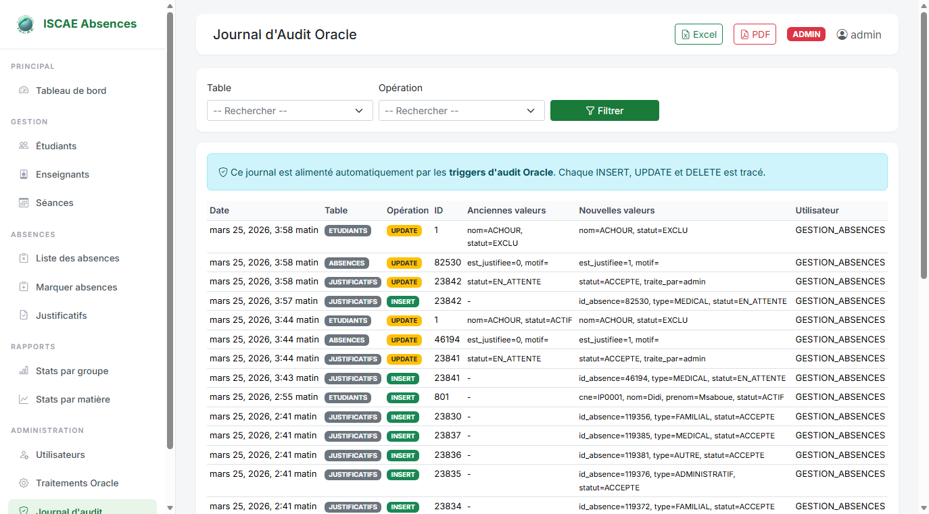
5. Triggers et Audit Automatique
Triggers d'Audit (3)
Triggers Métier (5)
TRG_AUDIT_ABSENCES — Log INSERT/UPDATE/DELETE
TRG_AUDIT_ETUDIANTS — Suivi modifications
TRG_AUDIT_JUSTIFICATIFS — Traçabilité
→ Stockent anciennes et nouvelles valeurs
→ Table AUDIT_LOG avec CLOB pour les détails
TRG_ABSENCE_DATE_AUTO — Auto-remplir la date
TRG_PROTECT_ABSENCE_JUSTIFIEE — Protection
TRG_CHECK_ETUDIANT_ACTIF — Validation statut
TRG_NOTIF_CHANGEMENT_STATUT — Notification
TRG_SEANCE_EFFECTUEE — Mise à jour auto
Projet Oracle - ISCAE Nouakchott - 2025/2026
7

Slide 8
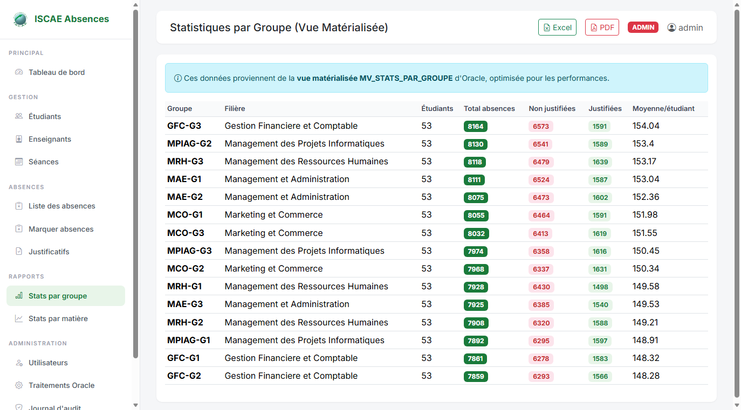
6. Vues et Vues Matérialisées
Vues classiques (5)
Vues Matérialisées (4)
V_ABSENCES_DETAIL — Détails complets
V_RESUME_ABSENCES_ETUDIANT — Résumé/étudiant
V_SEANCES_ABSENTS — Séances + nb absents
V_JUSTIFICATIFS_EN_ATTENTE — À traiter
V_NOTIFICATIONS_NON_LUES — Alertes
MV_STATS_PAR_GROUPE — Dashboard groupes
MV_STATS_PAR_MATIERE — Dashboard matières
MV_EVOLUTION_MENSUELLE — Tendances
MV_KPI_GLOBAL — Indicateurs temps réel
→ REFRESH ON DEMAND via REFRESH_ALL_MV()
Projet Oracle - ISCAE Nouakchott - 2025/2026
8

Slide 9
7. Optimisation et EXPLAIN PLAN
DBMS_STATS.GATHER_TABLE_STATS — Statistiques pour l'optimiseur
EXPLAIN PLAN FOR — Analyse du plan d'exécution de chaque requête
DBMS_XPLAN.DISPLAY — Affichage formaté du plan
Index créés pour optimiser :
• 13 index sur clés étrangères (jointures rapides)
• Index fonctionnel UPPER(nom, prenom) pour recherche insensible à la casse
• Index sur date_seance et date_absence (requêtes temporelles)
• Index sur statut et est_justifiee (filtres fréquents)
Comparaison mesurée (SET TIMING ON) :
• Requête directe sur tables : ~200ms
• Vue matérialisée MV_STATS_PAR_GROUPE : ~5ms (×40 plus rapide)
Volume de données testé : 120 000+ absences, 3 000 séances, 800 étudiants
Projet Oracle - ISCAE Nouakchott - 2025/2026
9

Slide 10
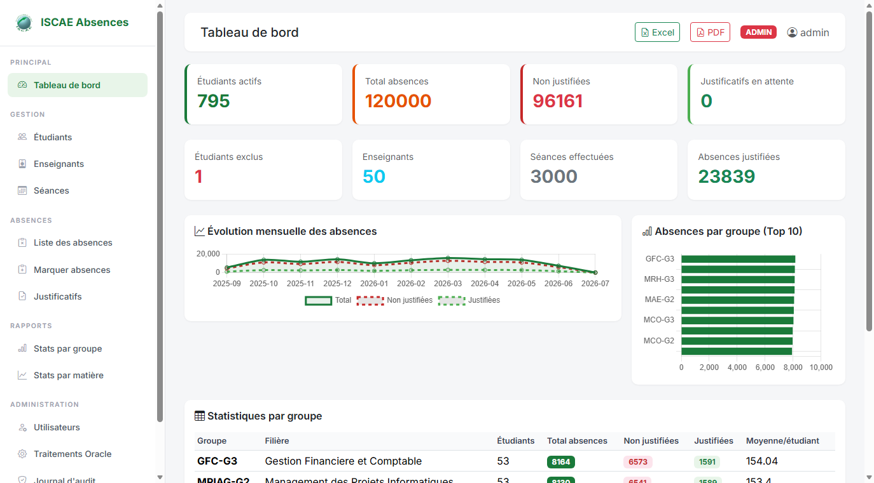
8. Application Django — Tableau de Bord
Projet Oracle - ISCAE Nouakchott - 2025/2026
10

Slide 11
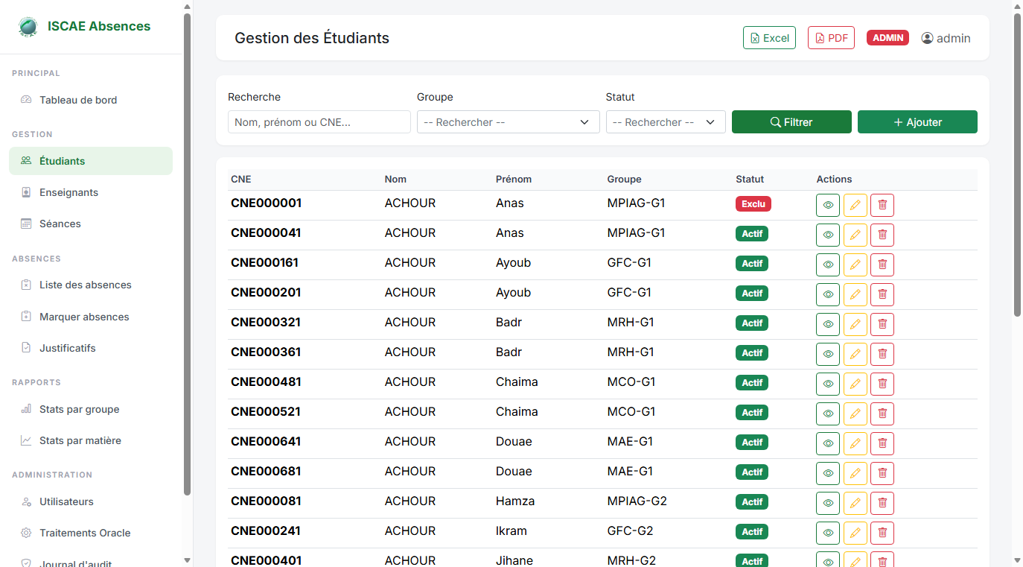
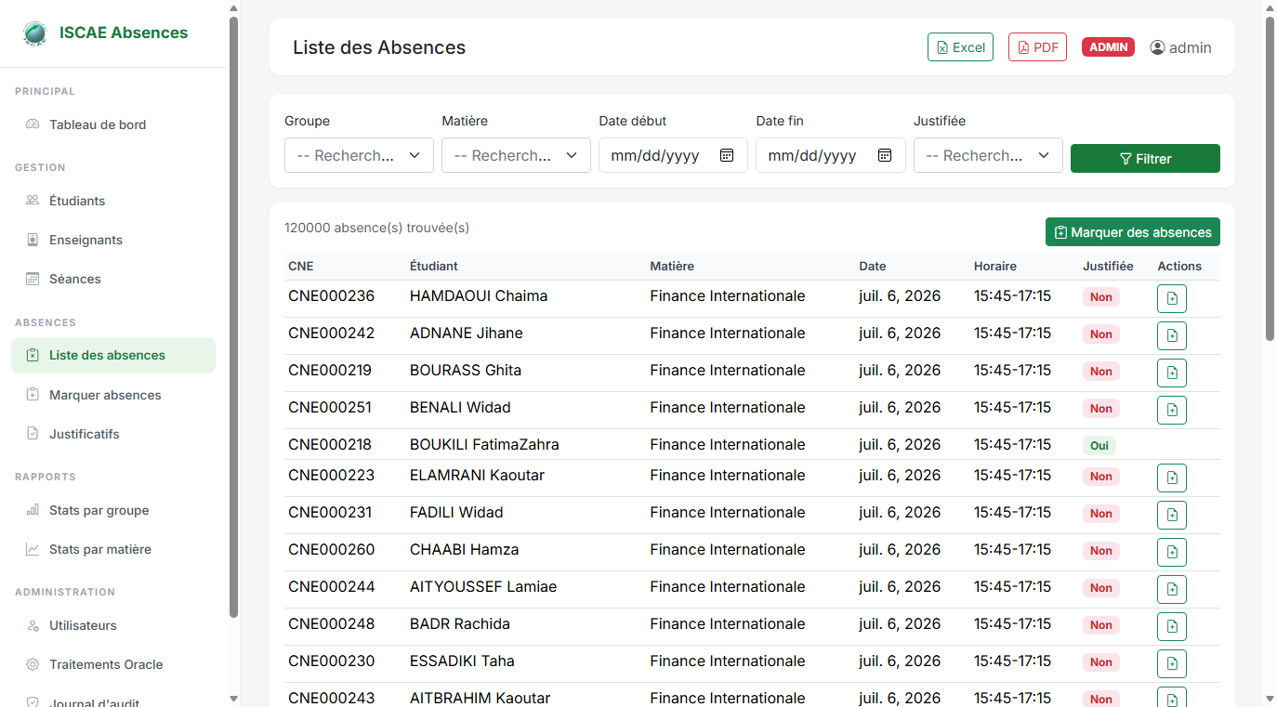
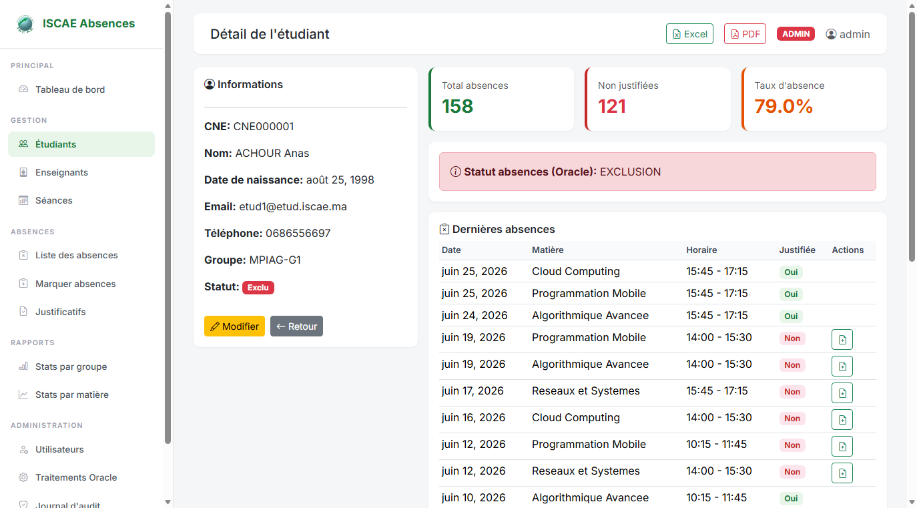
8. Application Django — CRUD et Absences
Liste des étudiants (recherche, filtres, pagination)
Liste des absences (filtres par groupe, matière, date)
Détail étudiant — KPIs Oracle (fonctions PL/SQL appelées en temps réel)
Projet Oracle - ISCAE Nouakchott - 2025/2026
11

Slide 12
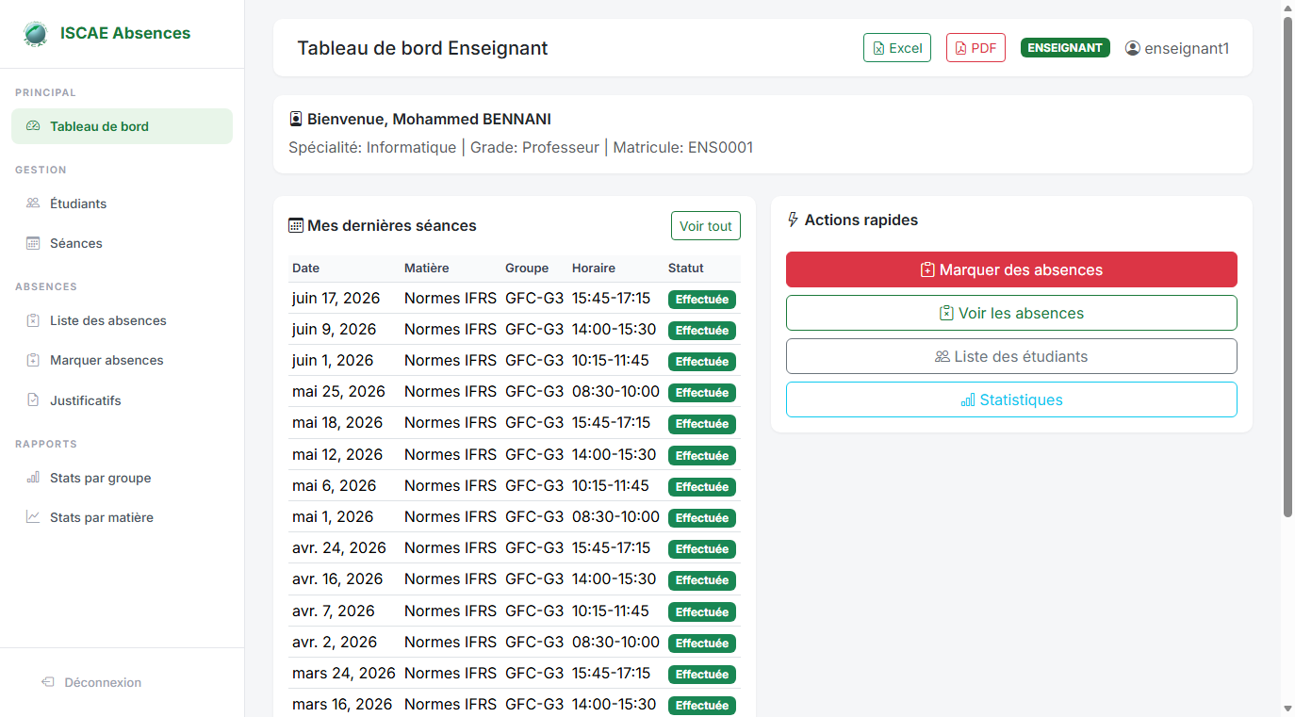
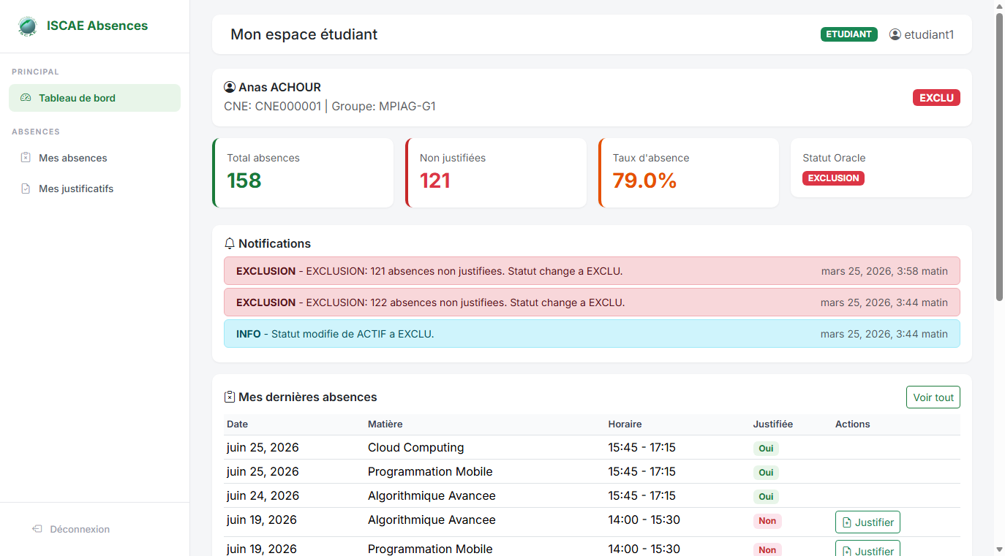
9. Gestion des Rôles
Admin
Enseignant
Étudiant
Tout accès
CRUD complet
Gérer utilisateurs
Audit + traitements
Ses séances
Marquer absences
Voir ses étudiants
Statistiques
Ses absences
Soumettre justificatif
Ses notifications
Lecture seule
Vue Enseignant
Vue Étudiant
Projet Oracle - ISCAE Nouakchott - 2025/2026
12

Slide 13
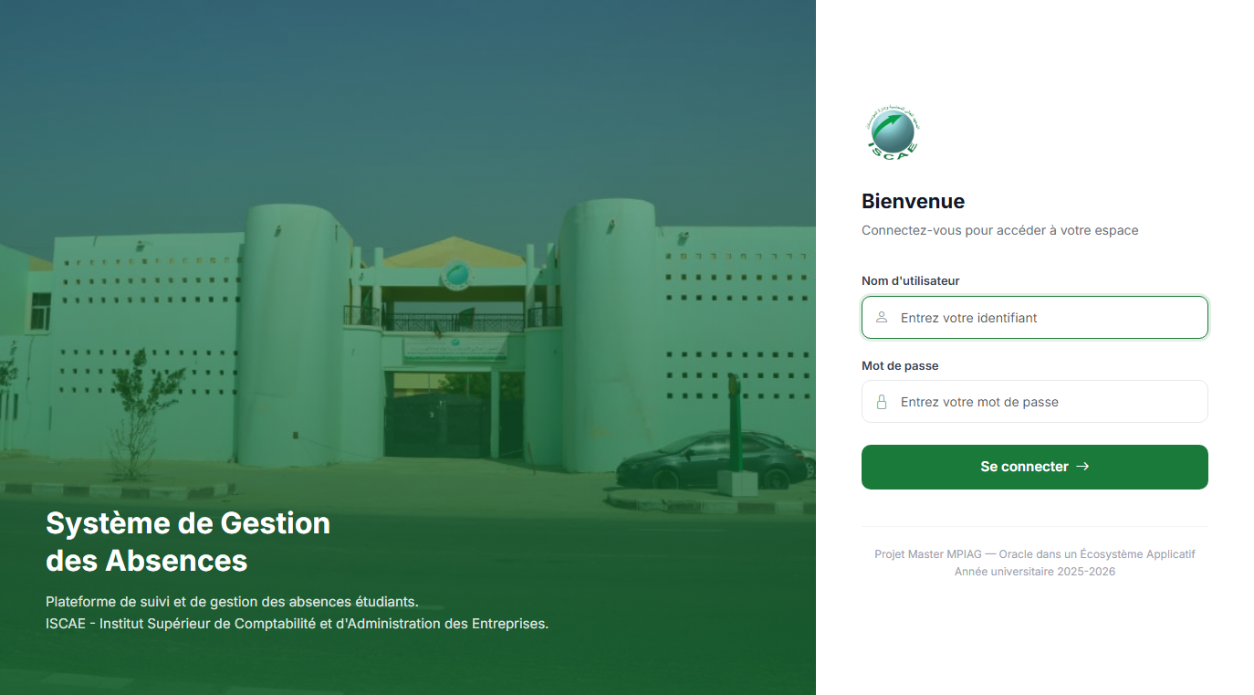
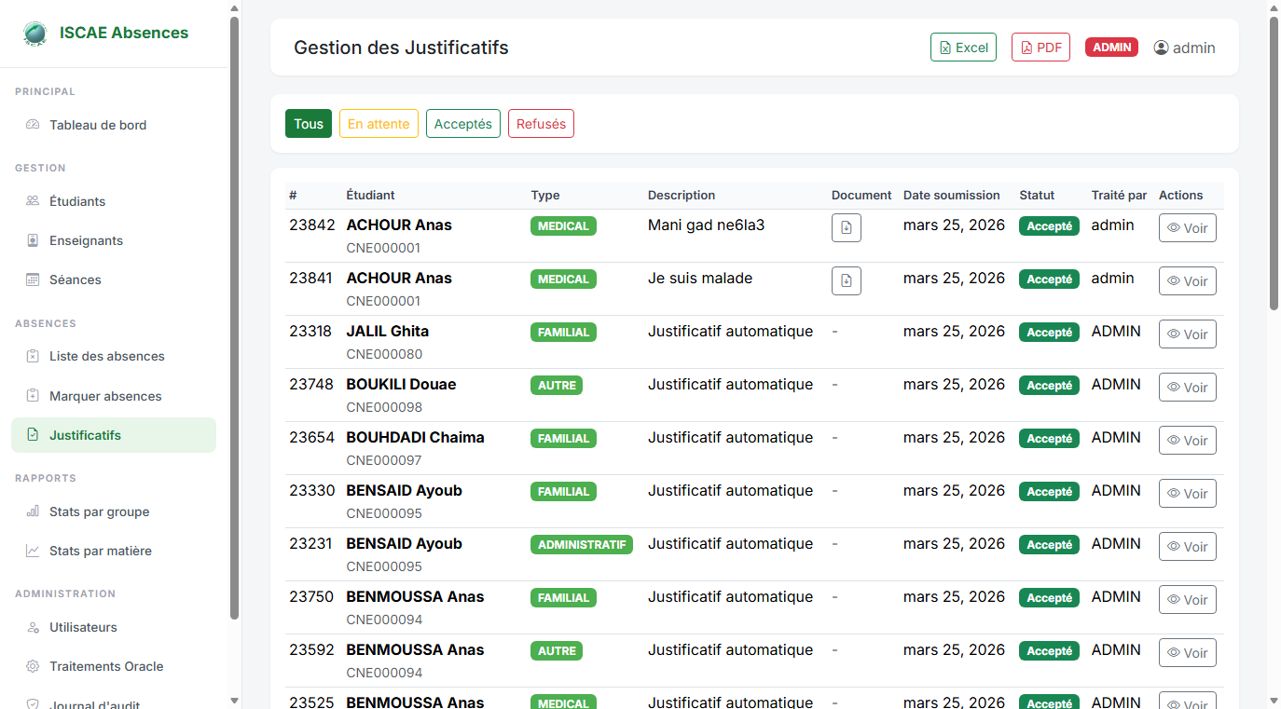
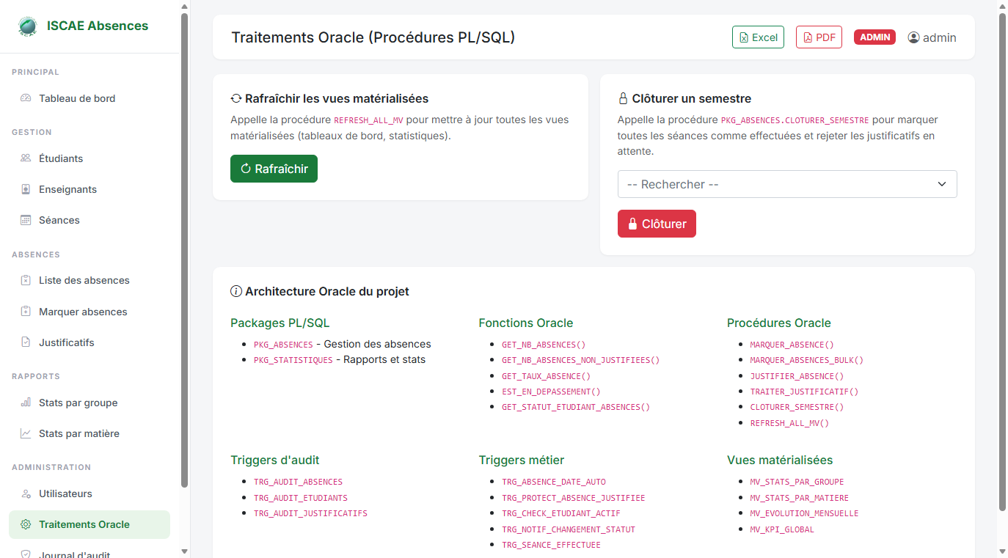
8. Connexion et Justificatifs
Page de connexion
Gestion des justificatifs (Admin)
Traitements Oracle — Appels directs aux procédures PL/SQL
Projet Oracle - ISCAE Nouakchott - 2025/2026
13

Slide 14
10. Export et Sauvegarde
Export depuis Django
Sauvegarde Oracle (Data Pump)
Export Excel (.xlsx) — openpyxl
→ En-têtes stylés, colonnes ajustées
→ Jusqu'à 5 000 lignes exportées
Export PDF — ReportLab
→ Rapport formaté avec en-tête ISCAE
→ Tableau paginé automatiquement
→ Jusqu'à 500 lignes par export
EXPDP — Export complet du schéma
IMPDP — Import/restauration
DIRECTORY DATA_PUMP_DIR configuré
Script batch automatisé :
→ Sauvegarde quotidienne à 02h00
→ Compression des dumps
→ Rotation automatique (30 jours)
Connexion Django ↔ Oracle
ENGINE: django.db.backends.oracle → oracledb (compatible cx_Oracle) → Oracle 18c XE (localhost:1521/XE)
Models avec managed=False — Django lit/écrit sans modifier le schéma Oracle
oracle_services.py — cursor.callfunc() et cursor.callproc() pour appeler le PL/SQL
Projet Oracle - ISCAE Nouakchott - 2025/2026
14

Slide 15
11. Conclusion et Perspectives
Ce qui a été réalisé
Perspectives d'évolution
Base Oracle complète (12 tables, 120K+ lignes)
PL/SQL avancé (packages, fonctions, procédures)
8 triggers (audit + règles métier)
9 vues (classiques + matérialisées)
Optimisation avec EXPLAIN PLAN
Application Django fonctionnelle
3 rôles utilisateurs distincts
Export PDF/Excel + sauvegarde Data Pump
Déploiement en production (serveur)
Intégration avec le SI de l'ISCAE
Notifications par email/SMS
Application mobile
Dashboard en temps réel (WebSocket)
Partitionnement Oracle pour le volume
Oracle RAC pour la haute disponibilité
Intégration avec un ERP académique
Projet Oracle - ISCAE Nouakchott - 2025/2026
15

Slide 16
Merci pour votre attention
Des questions ?
IP22240 — Cherifa Mohamed Yeslem Bellahi
IP22237 — El Vagih Ahmed Zeine
ISCAE Nouakchott — Master MPIAG — 2025-2026

